Slide 1
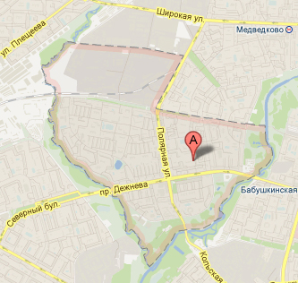
Государственное бюджетное учреждение города Москвы
Территориальный центр
социального обслуживания Бабушкинский
филиал «Южное Медведково»
По состоянию на 1 января 2020 года
на учете в филиале состоит
11 238 человек, из них:
ИВОВ – 8
УВОВ – 28
Тружеников тыла – 251
Инвалидов всего – 4831
Пенсионеров всего – 6120
Южное медведково
Южное Медведково
Общая численность населения
района составляет 85007 человек,
из них состоят
на учете в ОСЗН - 59820 человек

Slide 2
Филиал «Южное Медведково»
входит в Территориальный центр социального обслуживания «Бабушкинский»
В структуре филиала «Южное Медведково» в 2019 г.
работало 7 отделений:
3 отделения социального обслуживания на дому (ОСО)
1 Отделение социальных коммуникаций и активного долголетия (ОСКАД)
1 отделение срочного социального обслуживания (ОССО)
1 отделение социальной реабилитации инвалидов (ОСРИ)
1 пункт проката и выдачи технических средств реабилитации (ППиВТСР)

Slide 3
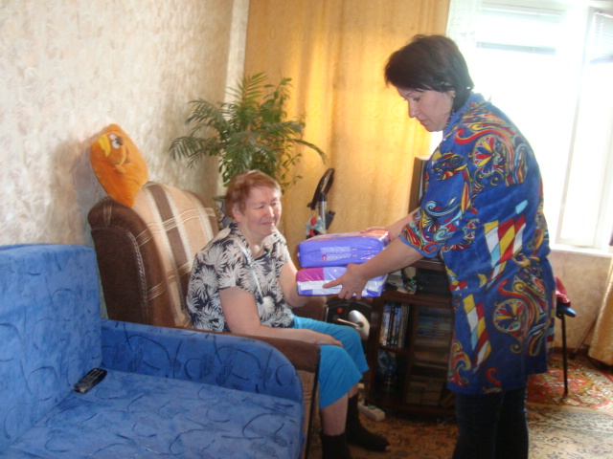
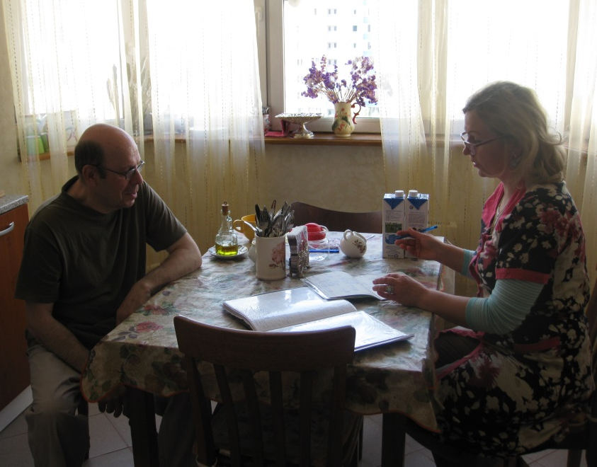
Отделение социального обслуживания (ОСО)
Предоставляет социальные услуги одиноким и одиноко проживающим гражданам, частично утратившим способность к самообслуживанию, нуждающихся в посторонней поддержке. Всего услуги отделения социального обслуживания на дому в настоящее время получают 780 жителей района. В 2019 г. состояло 843 получателей социальных услуг: одиноких – 480 чел., одиноко проживающих – 150 чел., супружеских пар – 92 чел., проживающих в семьях, члены которых имеют инвалидность или достигли пенсионного возраста – 58 чел. Из них: ИВОВ – 3 чел., УВОВ – 16 чел., ВВОВ – 75 чел., вдов УВОВ и ИВОВ – 13 чел., участников ЧАЭС – 4 чел. Всего было оказано 170717 социальных услуг. Из них: социально-бытовых услуг – 149749, социально-медицинских – 20104 услуги и социально-правовых – 934 услуг.

Slide 4
Отделение срочного социального обслуживания (ОССО)
В филиале «Южное Медведково»
за счет средств бюджета жителям района в 2019 году была оказана следующая адресная помощь:
Электронный сертификат - 3599 чел./ 7190000 руб.
Вещевая помощь - 96 ед. помощи /157059 руб.
Праздничные продуктовые наборы - 32 чел. /60534 руб.
Санитарно-гигиенические услуги – 40 чел./112880 руб.
Услуги по уборке квартиры – 54 чел./ 142020 руб.
Горячее питание для ветеранов через предприятия общественного питания - 490 чел./1347000 руб.
В 2019 г. за адресной социальной помощью в виде товаров длительного пользования в филиал «Южное Медведково» обратились граждане отдельных льготных категорий проживающие в районе Южное Медведково и получили товары длительного пользования (ТДП)
- 225 человек на сумму 3115100 руб.

Slide 5
Отделение социальных коммуникаций и активного долголетия (ОСКАД) В 2019 году подано анкет-заявок на участие в проекте – 7604; занимались по разным направлениям активностей – 1446 чел.
В проекте «Московское долголетие» участвует 17 партнеров:
- ГБОУ «Школа № 285 имени В.А. Молодцова»
- ГБОУ «Школа № 1568 имени Пабло Неруды»
- ГБОУ «Школа № 956»
- ГБОУ «Школа № 1482»
- ГБУЗ «Городская поликлиника № 218»
- ЦБС СВАО «Библиотека № 63»
- ГБУДО «Детская школа искусств «Феникс»
- ГБУ «Центр досуга и спорта «Олимп»
- ООО «Троя» Олимпик-Фитнес
- ГБУ «Спортивная школа № 2»
- Храм Живоначальной Троицы в Усадьбе Свиблово
- ООО «Точка Опоры»
- ИП «Шульга»
- ИП «Нилова»
- ООО «Блэк Си»
- ООО «УК»
- ИП «Корчагина»

Slide 6
Конкурс «Супербабушка - 2019»

Slide 7
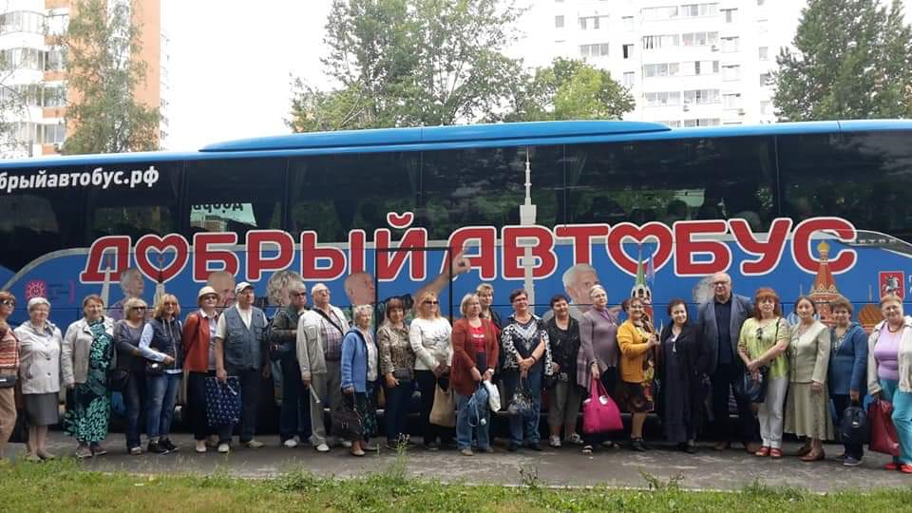
Экскурсии «Добрый автобус»

Slide 8
.
Приоритетным направлением нашей деятельности является работа с ветеранами.
63 человека (ветераны ВОВ, одинокие граждане, молодые инвалиды) получили в пользование систему «Тревожная кнопка».
Также сотрудниками филиала «Южное Медведково» регулярно осуществляют рейды в рамках акции «Социальный патруль». Всего за 2019 год было выявлено – 18 человек без определенного места жительства.
В 2019 году в рамках благотворительных акций было охвачено:
«Чистый дом» - 153 чел.;
«Чистые окна» - 18 чел.
С праздничными датами поздравлены 14586 человек жителей района Южное Медведково.

Slide 9
Спасибо за внимание!

